Slide 1
Bombardier
EN ASIE
Août 2014

Slide 2


Profil
Bombardier Inc.
Revenus : 18,2 milliards $
Carnet de commandes : 69,7 milliards $
RPA ajusté¹⁾ : 0,33 $
Clients dans plus de 100 pays
Employés : 76 400
79 sites de production et d’ingénierie répartis dans 27 pays et un réseau mondial de centres de service.
Siège social situé à Montréal, Canada
© Bombardier Inc. ou ses filiales,. Tous droits réservés
1) Mesure financière non conforme aux PCGR. Voir Mesures financières non conformes aux PCGR à la rubrique Mesures financières non conformes aux PCGR dans la section Sommaire du rapport de gestion du rapport financier de la Société pour l’exercice clos le 31 décembre 2013 pour la définition de cet indicateur.

Slide 3
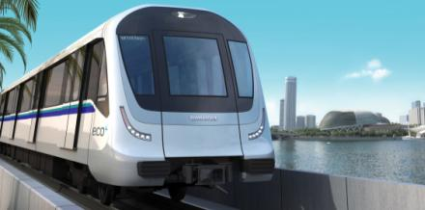

Profil
Bombardier Transport
Bombardier Aéronautique
© Bombardier Inc. ou ses filiales,. Tous droits réservés
(Exercice clos le 31 décembre 2013)
(Exercice clos le 31 décembre 2013)
Revenus : 8,8 milliards $
Carnet de commandes¹⁾ : 32,4 milliards $
Clients dans plus de 60 pays
Présence dans 40 pays²⁾
Employés¹⁾ : 38 500
Siège mondial à Berlin, Allemagne
Revenus : 9,4 milliards $
Carnet de commandes¹⁾ : 37,3 milliards $
Clients dans 100 pays
Présence dans 29 pays²⁾
Employés¹⁾ : 37 700
Centre administratif à Montréal, Canada
1) Au 31 décembre 2013
2) Définie comme pays avec des employés de BA ou de BT

Slide 4
Une entreprise internationale
Employés – Répartition géographique
Revenus – Répartition géographique
© Bombardier Inc. ou ses filiales,. Tous droits réservés
Employés totaux¹⁾: 76 400
Revenus totaux²⁾ : 18,2 milliards $
1) Au 31 décembre 2013
2) Pour l’exercice clos le 31 décembre 2013

Slide 5
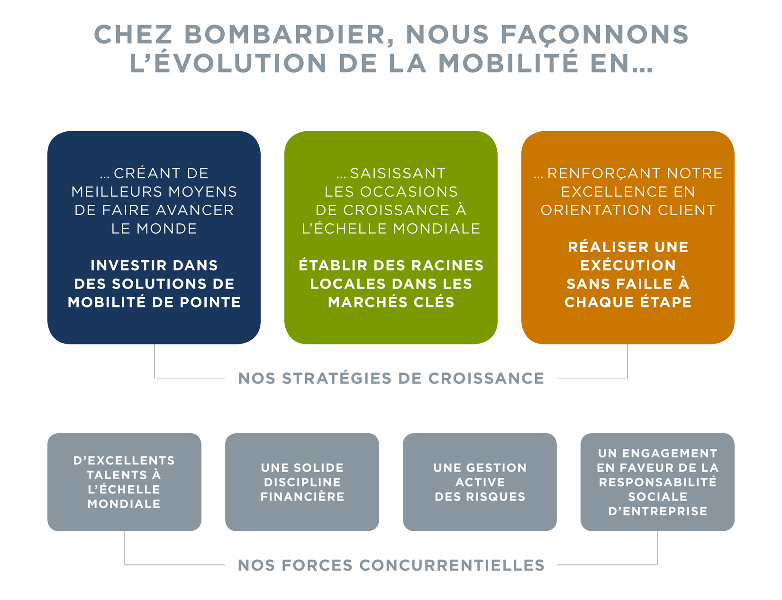
© Bombardier Inc. ou ses filiales,. Tous droits réservés

Slide 6
Une présence mondiale
79 sites de production et d’ingénierie répartis dans 27 pays

Slide 7









We have a broad portfolio of products and services
Business Aircraft
Commercial Aircraft
GLOBAL
  Global 5000
  Global 6000
  Global 7000
  Global 8000
  CRJ700 NextGen
  CRJ900 NextGen
  CRJ1000 NextGen
CRJ
CHALLENGER
  Challenger 300/350
  Challenger 605
  Challenger 800 Series
  Q400 NextGen
QSERIES
LEARJET
  Learjet 60XR
  Learjet 70
  Learjet 75
  Learjet 85
  CS100
  CS300
CSERIES
Customer Support And Specialized Aircraft
Customer Services & Support
Parts Services
Cost-Per-Flight-Hour solutions
Specialized Aircraft
Amphibious Aircraft
Training Services
Maintenance Services
7

Slide 8
Business Aircraft Regional Delivery Outlook
20-Year Business Aircraft Deliveries¹⁾
[In Units, 2013-2032]
WORLD TOTAL
24,000
North America
9,490
Europe
3,900
1,570
Russia & CIS
Greater
China
2,420
1,200
800
1,340
2,300
980
Latin America
Middle East
Asia-Pacific
Africa
India
  North America
  Largest and most mature market for business aviation
  Aircraft replacement is important driver of business jet
  demand in the region
  Europe
  Second largest market in terms of revenues
  Given the current economic difficulties, demand is expected
  to remain weak over the next 1-2 years.
  Greater China
  Accelerating the opening of its airspace for civil aviation
  Strong economic growth and lower airspace restrictions point to significant growth potential for business aircraft.
  Rest of world
  Healthy economic outlook and interregional trade will drive increasing demand for business jets.
  Business jet infrastructure including airports designated for business aircraft remains limited in some regions, notably in the Middle East and Africa.
Excludes Very Light jets and Large Corporate Airliners
Source: Bombardier Business Aircraft Market Forecast 2013-2032

Slide 9
Commercial Aircraft Regional Delivery Outlook
20-Year 20- to 149-Seat Category Deliveries
[Units, 2013- 2032]
WORLD TOTAL
12,800
North America
3,710
Europe
1,700
740
Russia & CIS
Greater
China
2,330
700
480
660
1,120
1,360
Latin America
Middle East
Asia-Pacific
Africa
India
Advanced Economies
Demand from North America and Europe will be mostly driven by fleet retirements.
North America will remain the largest 20- to 149-seat aircraft market.
In the short term, demand will remain slow in Europe due to economic difficulties.
Fast-Growing International Markets
57% of aircraft demand to come from major fast-growing markets
Barriers and regulatory constraints will loosen in China and Asia-Pacific, stimulating demand.
Strong airline competition to sustain demand in Latin America;
Political unrest will hamper regional aircraft orders in Middle East and Africa in the short to mid-term.
Source: Bombardier Commercial Aircraft Market Forecast 2013-2032

Slide 10
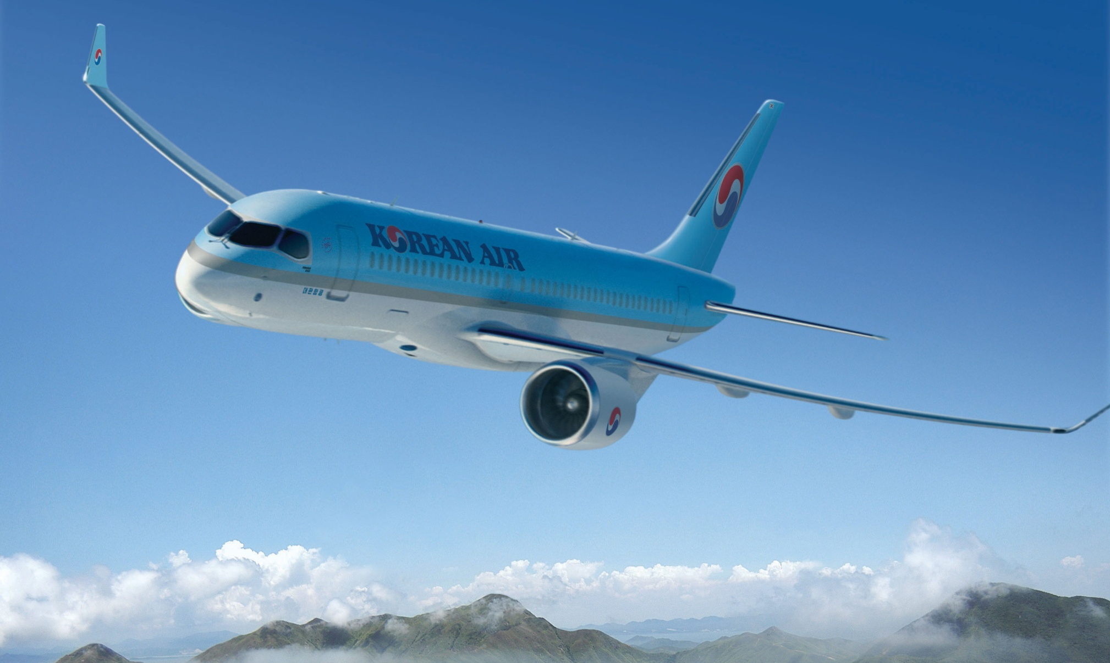
Korean Air to Acquire up to 30 CSeries Aircraft
10 FIRM CS300 + 10 options + 10 purchase rights
http://www.bombardier.com/en/media-centre/newsList/details.23375-korean-air-converts-letter-of-intent-to-firm-order-for-bombardier-cseries-aircraft.bombardiercom.html

Slide 11
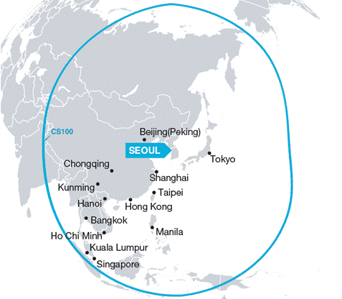
CSERIES • EXCEPTIONAL RANGE
Range from seoul
CS100 - 110 PAX - MAX
2,950 NM 3,395 SM
5,463 km
CS300 - 135 PAX - MAX
2,950 NM 3,395 SM
5,463 km

Slide 12
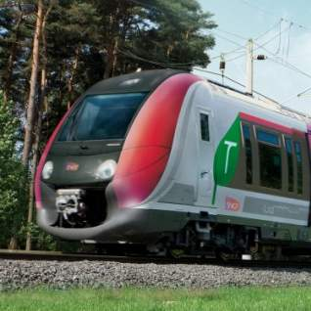
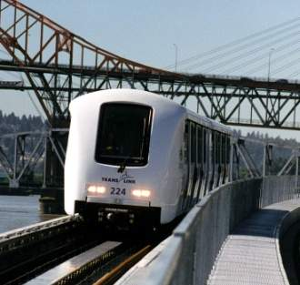
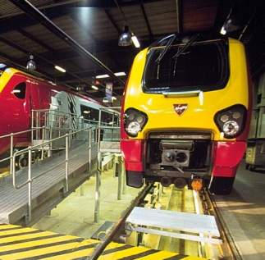
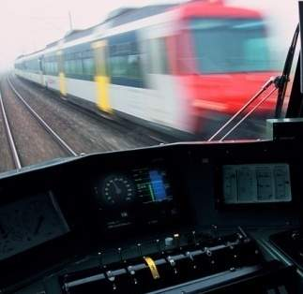
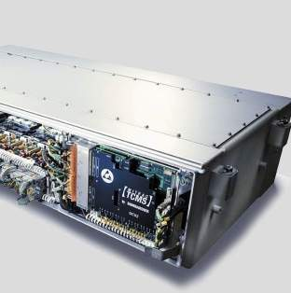
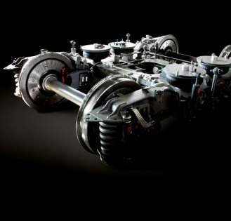
The broadest portfolio in the rail industry
Rail Vehicles
Transportation
Systems
Services
Rail Control
Solutions
Propulsion
& Controls
Bogies
Light rail vehicles
Metros
Commuter trains
Regional trains
Intercity trains
High speed trains
Locomotives
Driverless Systems: Monorails, Metros, People Movers
Light rail systems
Metro Systems
Intercity Systems
E-mobility Solutions
Operations and Maintenance
Fleet Management
Asset Life Management
Material Solutions
Component
re-engineering
and overhaul
Integrated control systems
Automatic train protection and operation
Interlocking systems
Wayside equipment
Services
Traction converters
Auxiliary converters
Traction drives
Control and communication
Portfolio to match entire range of rail vehicles
Full scope of service over the lifetime
of a bogie

Slide 13
L’urbanisation, les coûts d’énergie et les enjeux environnementaux continuent à favoriser le transport ferroviaire
Tendances mondiales
Urbanisation et croissance démographique
+
Selon l’étude du McKinsey Global Institute¹⁾, les 600 villes les plus importantes selon leur PIB représenteront d’ici 2025 près de 65 % du PIB mondial. Ces villes de taille moyenne en croissance rapide et les mégalopoles doivent relever des défis importants de planification urbaine, de contrôle de la pollution et de gestion de la circulation en mettant en place des réseaux de transport en commun urbains et interurbains optimisés.
Approvisionnement en pétrole et prix de l’énergie
+
Une étude²⁾ de l’Union internationale des chemins de fer (UIC) a démontré que le transport sur rail consomme en moyenne deux à cinq fois moins d’énergie que le transport routier, maritime ou aérien. Des solutions de transport sur rail efficaces et respectueuses de l’environnement offrent le mode de transport requis par les nouveaux comportements en matière de déplacement.
Sensibilisation à l’environnement
+
L’UIC a mené une étude montrant que le transport sur rail produit trois à dix fois moins d’émissions de CO₂ que les autres modes de transport. À mesure que la sensibilisation à l’environnement s’accroît dans le monde et que des règlements sont présentés, les comportements et les investissements continueront d’évoluer vers un mode de transport plus écologique.
+
=
–
Indiquent respectivement une tendance favorable, neutre ou négative dans les segments de marché où nous livrons concurrence
1) McKinsey Global Institute (2012), Urban world: Cities and the rise of the consuming class
2) UIC (2012), High-speed rail – Fast track to sustainable mobility

Slide 14
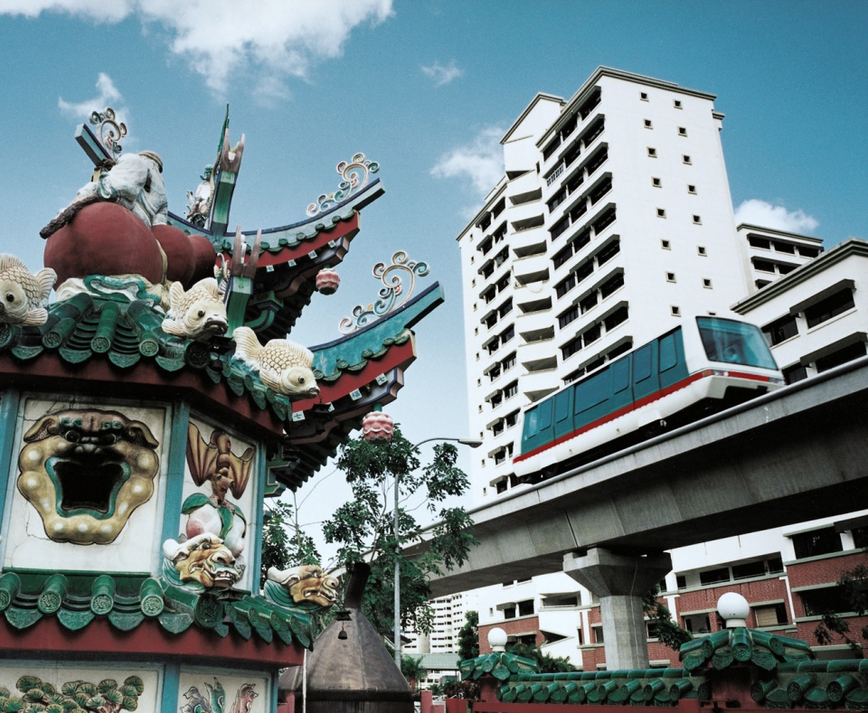
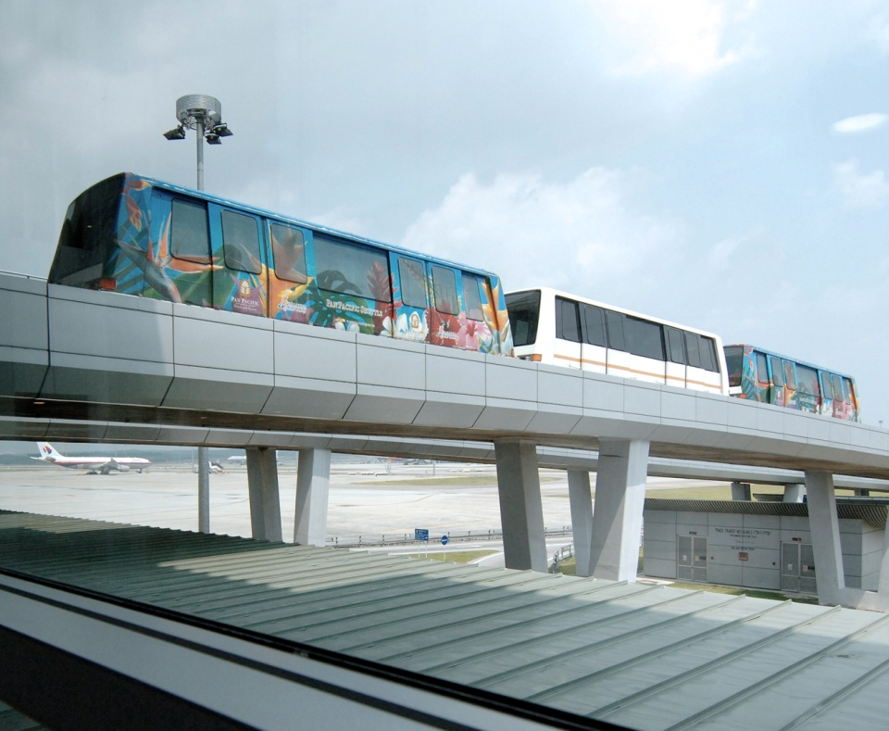
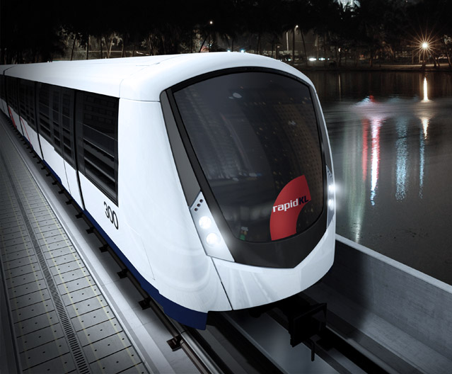
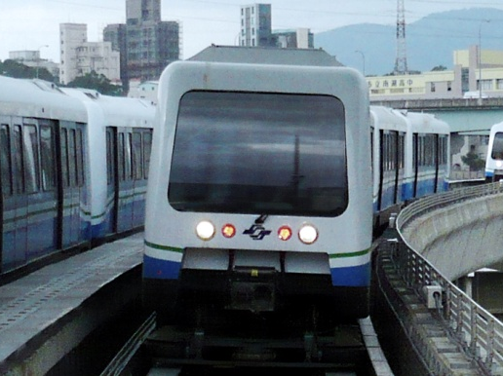
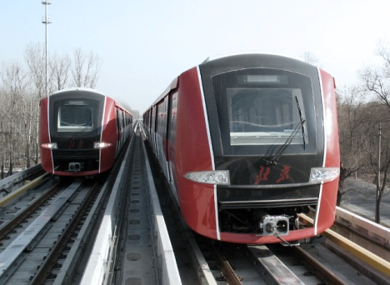
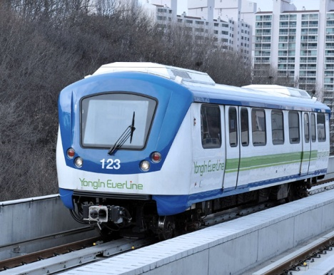
Delivering urban mobility
Reference APAC Projects – Mass Transit
Bukit Panjang LRT, Singapore
INNOVIA APM 100 System
CITYFLO 550 train control
2008 & 2012
KLIA Link, Malaysia
INNOVIA APM 100 System
1998, 2005 & 2011
Kelana Jaya Line, Malaysia
INNOVIA Metro 300 System
1998, 2009, 2012 & 2013
Neihu Line, Taiwan
INNOVIA APM 256 automated
turnkey metro system
CITYFLO 650 CBTC train control
2009
Beijing, China
INNOVIA Metro 200 System
2008
Yongin, South Korea
INNOVIA Metro 200 System
CITYFLO 650 CBTC train control
2013

Slide 15
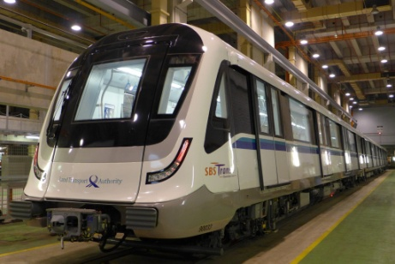
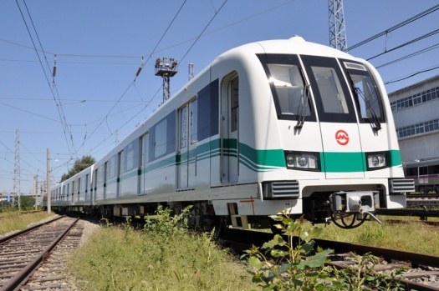
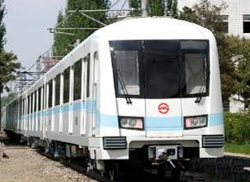
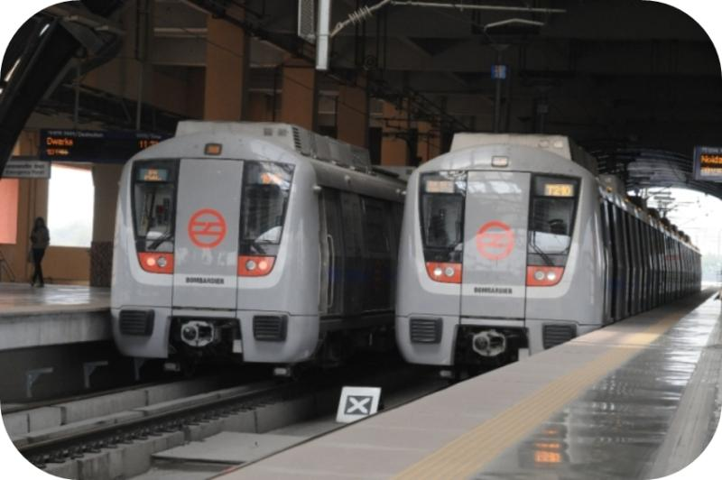
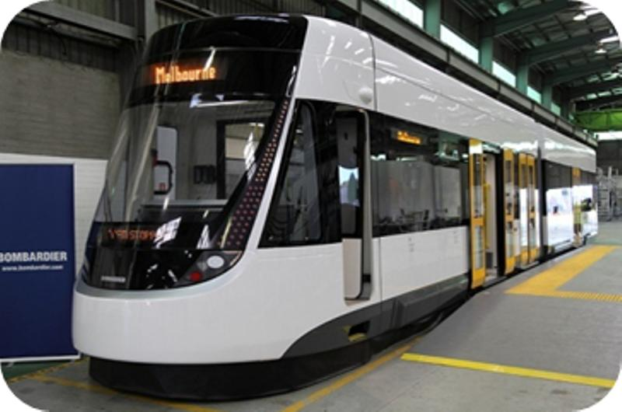
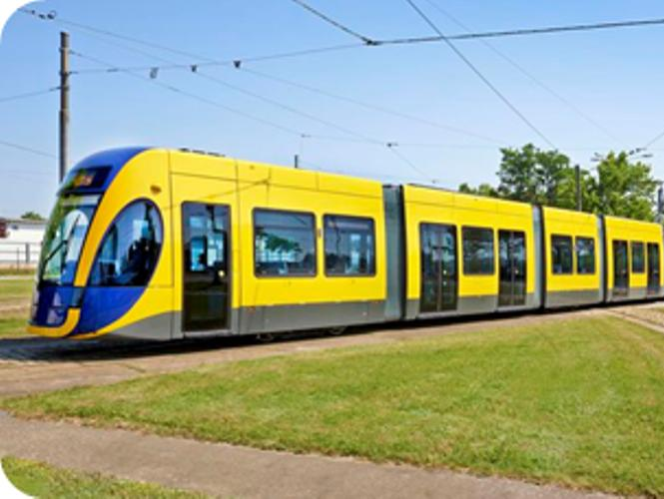
Delivering urban mobility
Reference APAC Projects – Mass Transit
Downtown Line, Singapore
MOVIA fully automated metro
2008 & 2012
Shanghai Line 12, China
MOVIA metro
2009
Shanghai Line 7 & 9, China
MOVIA metro
2006 & 2007
Delhi metro, India
MOVIA metro
2007, 2008, 2010 & 2011
  Melbourne, Australia
  FLEXITY Swift trams & Maintenance
  2010
  GoldCoast Rapid Transit, Australia
  FLEXITY 2 LRVs & Maintenance
  2010

Slide 16
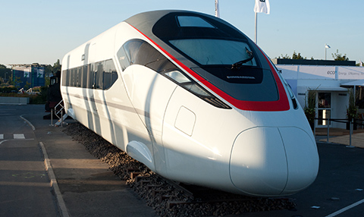
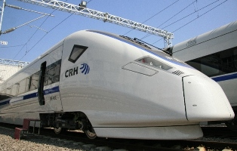
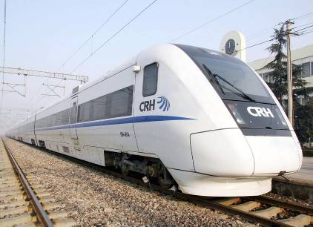
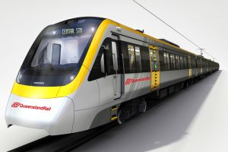
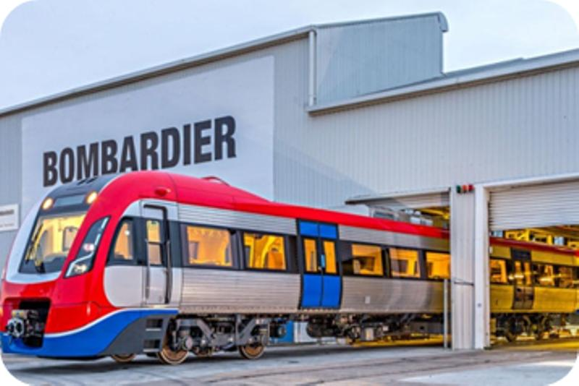
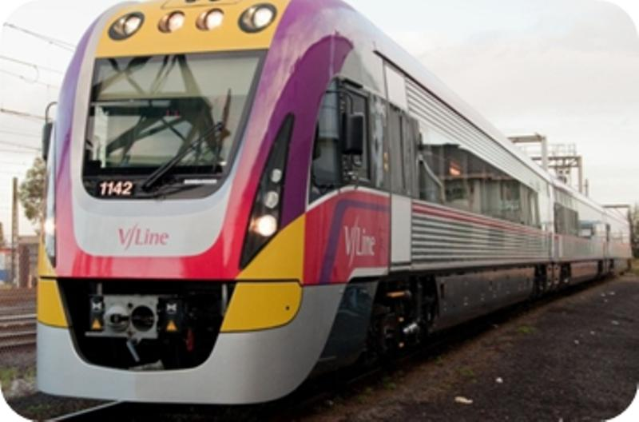
Delivering urban mobility
Reference APAC Projects - Mainline
  China Railway, China
  ZEFIRO 380
  2009 & 2012
  China Railway, China
  ZEFIRO 250 / NG 250
  2007 & 2010
  China Railway, China
  40 EMU trains 200 km/h
  2004
  Queensland NGR, Australia
  450 cars & Maintenance
  2014
  Adelaide, Australia
  A-City EMUs
  Maintenance & Refurbishment
  2011
  Victoria, Australia
  VLocity DMU & Maintenance
  2001, Extension in 2002, 2005, 2009 & 2012

Slide 17
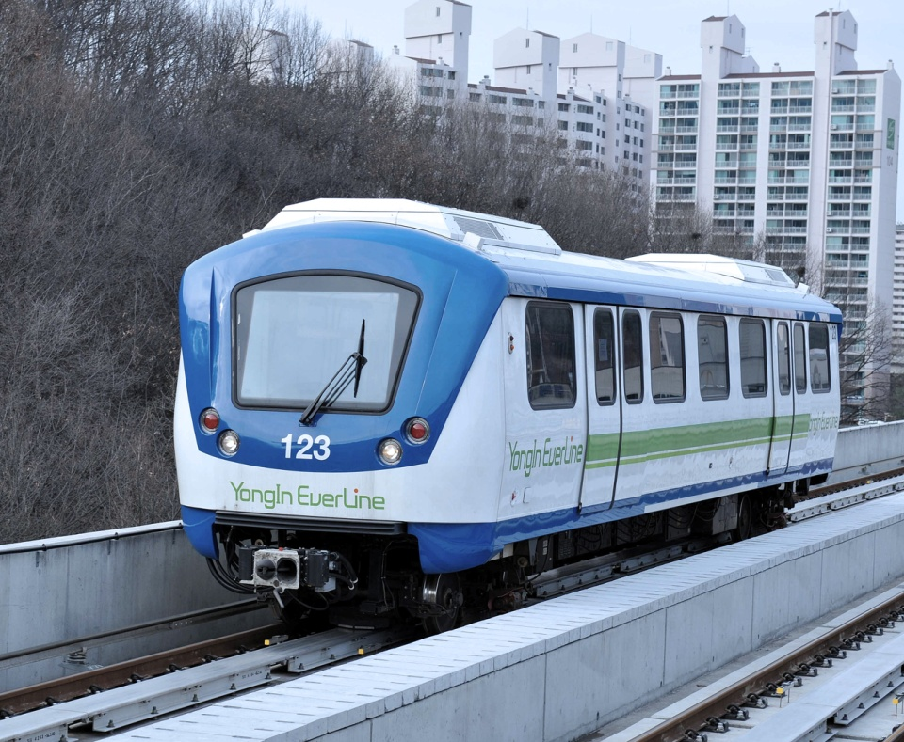

Yongin, South Korea
INNOVIA METRO 200 SYSTEM
Seoul Subway to EverLand, the world’s seventh largest amusement park
Revenue service began in 2013
18.5 km double-track alignment
15 stations
30 vehicles
Designed to carry 9,257 pphpd
4.5% maximum grade
Third rail power distribution
Funded through Public-Private Partnership
CITYFLO 650 automatic train control
Bombardier will provide operations and maintenance services
System alignment map:
INNOVIA and CITYFLO are trademarks of Bombardier Inc. or its subsidiaries.

Slide 18
Facteurs clés de succès et défis
Marché sophistiqué et complexe, où les parties prenantes sont inter-reliés
Défis liés aux autorités gouvernementales
Cadre – Entente de libre-échange
Partenaires locaux – racines locales
Innovation technologique pour faire face à la concurrence locale
Opportunités de partenariats dans les pays tiers

Slide 19


